Slide 1
Linguagem Go
Lucas Silva Clemente
Matheus Sales de Oliveira

Slide 2
Origem e influências
Criada pela Google
Lançada em código livre em novembro de 2009
Teve influências de diversas linguagens de programação, dentre elas:
C
Limbo
Newsqueak
Oberon
Pascal
Smalltalk
Cristal

Slide 3
Classificação
Go é uma linguagem compilada
Segue o paradigma da programação imperativa
Estilo de tipagem estática
Permite programação concorrente
É possível programar orientado a objetos em Go, utilizando estruturas ao invés de classes e objetos

Slide 4
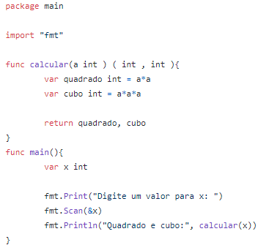
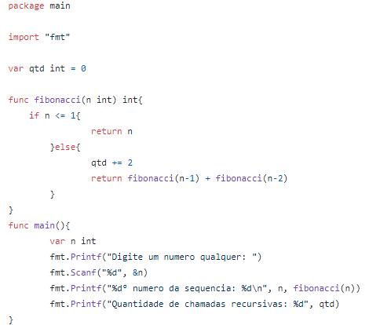
Exemplos básicos de Código
Função com mais
De um retorno
Quantidade de chamadas
recursivas de Fibonacci

Slide 5
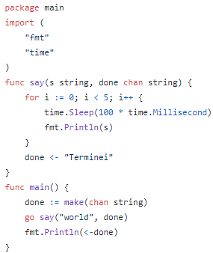
Expressividade
Goroutines:
basicamente o mesmo conceito de thread
Usa a keyword “go” para executar um código simultaneamente
Gochannels:
Serve para fazer essas goroutines se comunicarem entre si
Podendo enviar valores para canais de uma goroutine e receber esses valores em outra goroutine.

Slide 6
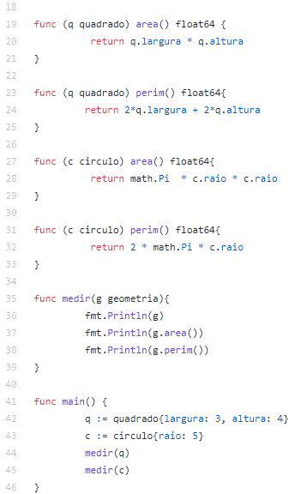
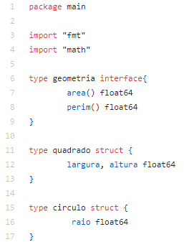
Expressividade
Interfaces:
Proposito similar a herança e encapsulamento
Lembra bastante structs de C
Permite códigos reutilizáveis

Slide 7
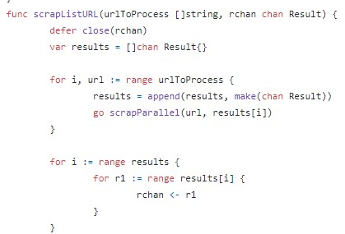
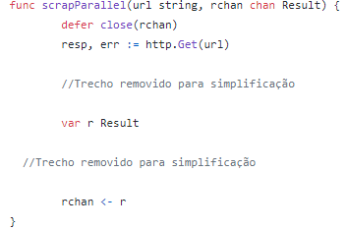
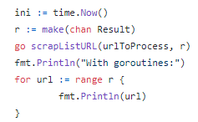
Exemplos Reais
Função scrapParallel
Função scrapListURL()
Trechos de um webscraper utilizando goroutines e channels
Função main()

Slide 8
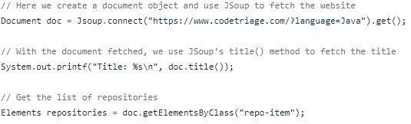
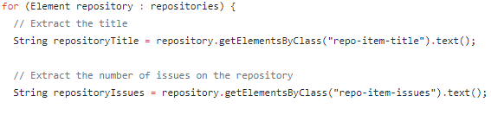
Exemplos Reais
Trechos de um webcraper feito em java, sem usar programação concorrente, utilizando a biblioteca JSoup

Slide 9
Comparações
Para aplicarmos programação concorrente no exemplo de Java, teríamos que utilizar threads.
Vantagem para o programa em Go, já que goroutines são menos custosos
Goroutines ocupam poucos Kb na pilha.
Pilha esta que é segmentada podendo ser aumentada, nas threads isso não ocorre.
Os channels oferecem melhor comunicação entre essas goroutines, o que não temos em threads.
Nas threads, a pilha possui tamanho fixo.
Podemos ter uma única thread em um programa com várias goroutines.
Por utilizar programação concorrente, o programa em Go é bem mais rápido que o programa em Java.

Slide 10
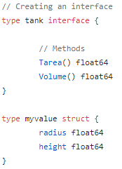
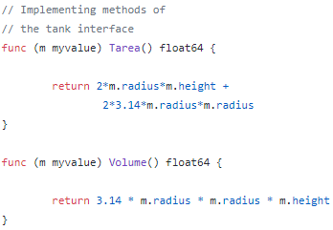
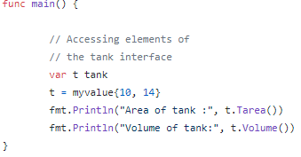
Exemplos Reais
Interface para determinar a medida da área e do volume de um conteiner de água

Slide 11
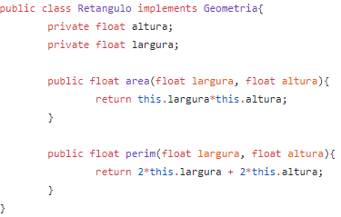
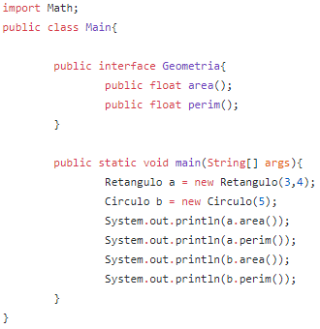
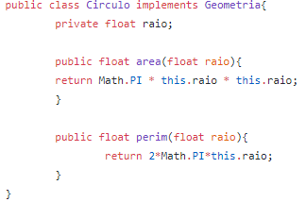
Exemplos Reais
Exemplo anterior em java usando herança

Slide 12
Comparações
As interfaces de Go são estáticas quando checadas em tempo de compilação, mas dinâmicas quando chamadas
Go tem method tables mas só as computa em tempo de execução
Interfaces em go são formadas por pares compostos de um ponteiro e a interface em si
Go tem um toque de tipagem estática que vai com os métodos dinâmicos de busca
Pode mover as buscas de volta dos locais de chamada para o ponto em que elas foram guardadas na interface
Códigos completos dos exemplos no repositório abaixo:
https://github.com/LuksClemente/EDL/tree/main/Trabalho1/Exemplos

